Slide 1
Java Core
Heap memory vs Stack memory
HashCode vs Equals
Callable, Future, Executors
CompletableFuture
So sánh Future và CompletableFuture trong Java
How to init object in Java?
String Pool, StringBuffer, StringBuilder
Exception
Database Index
Java 8
Java 9

Slide 2
Heap memory vs Stack memory
Heap memory:
Heap memory là bộ nhớ được sử dụng bởi Java Runtime để cấp phát bộ nhớ cho các đối tượng (object) và String.
Bất kỳ khi nào có một đối tượng được tạo, nó sẽ được tạo lưu ở bộ nhớ Heap.
Bộ dọn rác (Garbage Collection) chạy trên heap memory để giải phóng bộ nhớ được sử dụng bởi các đối tượng có bất kỳ tham chiếu nào.

Slide 3
Heap memory vs Stack memory
Stack memory:
Stack memory được sử dụng cho quá trình thực thi của mỗi thread.
Stack memory bao gồm các giá trị cụ thể của method: các biến local và các tham chiếu tới các đối tượng chứa ở trong heap memory được tham chiếu bởi method.
Stack memory được tham chiếu theo thứ tự LIFO (Last In First Out – vào cuối cùng thì ra đầu tiên). Tức là lưu trữ kiểu ngăn xếp (stack). Khi có một method được thực thi, một block được tạo ra trong stack memory để chứa các biến nguyên thủy local và các tham chiếu tới các object. Khi method kết thúc, block đó sẽ không còn được sử dụng và được phục vụ cho method tiếp theo.
Stack memory có kích thước rất nhỏ so với Heap memory.

Slide 4
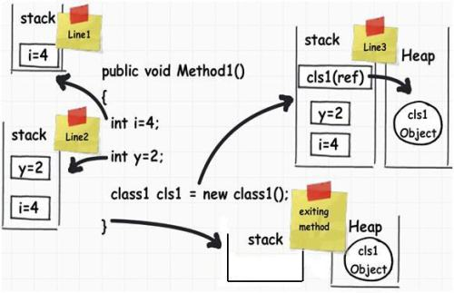
Heap memory vs Stack memory
vd1:

Slide 5
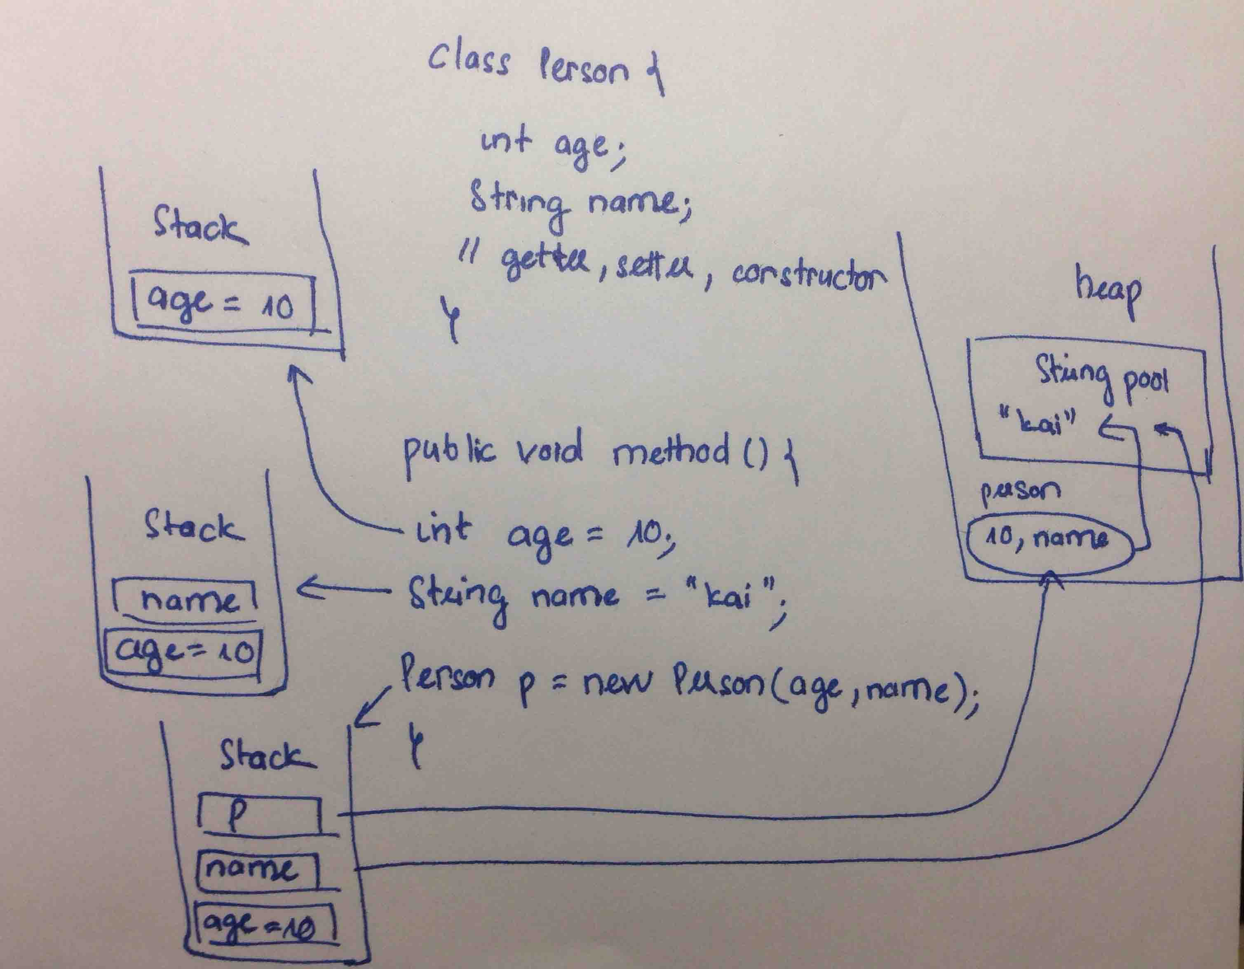
Heap memory vs Stack memory
vd2:

Slide 6
‘==’ vs HashCode vs Equals
Toán tử ‘==’: được dùng để so sánh địa chỉ 2 đối tượng và giá trị của các biến primative (int, long, byte,..)
Đối với các biến primative thì khi so sánh ‘==’ nó sẽ so sánh giá trị của chúng, ví dụ int a=10, int b=10 thì a==b sẽ trả về giá trị true, hay String str1=”a” , str2=”abc” thì so sánh str1==str2 sẽ trả về false.
Equal(): được dùng để định nghĩa thế nào là 2 đối tượng trùng nhau, equals() chỉ áp dụng cho kiểu đối tượng, không áp dụng cho kiểu primative.
HashCode(): có thể hiểu là giá trị định danh cho 1 đối tượng, những đối tượng bằng nhau sẽ có hashCode bằng nhau còn hashCode bằng nhau thì chưa chắc 2 đối tượng đó đã bằng nhau.

Slide 7
‘==’ vs HashCode vs Equals
HashCode trả về của đối tượng được tạo ra sẽ là mã băm của địa chỉ, như vậy chỉ những đối tượng nào có cùng địa chỉ thì mới có khả năng bằng nhau(chưa chắc đã bằng nhau), còn nếu khác địa chỉ thì chắc chắn sẽ khác nhau.

Slide 8
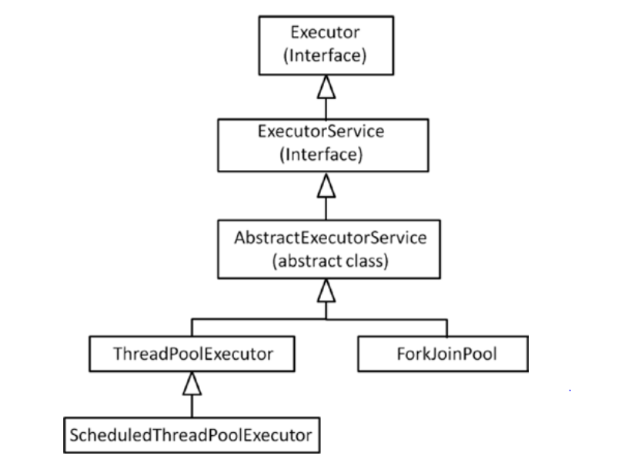
Important Classes/Interfaces in the Executor hierarchy

Slide 9
Callable, Future, Executors
Ta có thể xử lý bất đồng bộ trong java voi Future
Thay vì tạo thread bằng việc Extend Thread hoặc implement Runable và tự quản lý số lượng thread. Thì ta có một hướng tiếp cận khác đó là sử dụng Callable và Future. (Cho phép hủy các thread, kiểm tra thread đã hoàn thành chưa, quản lý số thread chạy cùng lúc …)
Callable là một interface trong java, nó định nghĩa một công việc và trả về một kết quả trong tương lai và có thể throw Exception
Future là kết quả trả về của Callable, nó thể hiện kết quả của một phép tính không đồng bộ, cho phép kiểm tra trạng thái của phép tính (đã thực hiện xong chưa, kết quả trả về là gì…)
Executors là một class tiện ích trong Java, dùng để tạo thread pool, đối tượng Callable cho các xử lý bất đồng bộ..

Slide 10
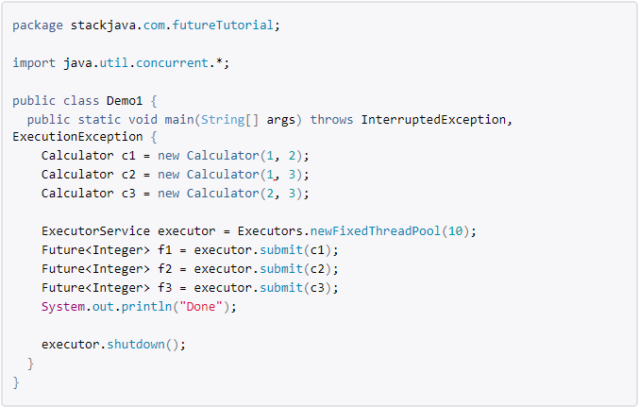
Callable, Future, Executors
https://stackjava.com/java/code-vi-du-callable-future-executors-trong-java.html

Slide 11
CompletableFuture
Ta có thể xử lý bất đồng bộ trong java voi Future, tuy nhiên nó vẫn còn nhiều hạn chế. Từ Java 8, ta có thêm class CompletableFuture để khác phúc các vấn đề đó.
.CompletableFuture là kết quả trả về của phép tính / method bất đồng bộ, cho phép kiểm tra trạng thái của phép tính (đã thực hiện xong chưa, kết quả trả về là gì…), bắt sự kiện khi method hoàn thành…
Vd: https://stackjava.com/java8/completablefuture-la-gi-code-vi-du-java-completablefuture-java-8.html

Slide 12
Future vs CompletableFuture
Future là một tính năng cung cấp từ Java 5. Future là kết quả trả về của một tính toán bất đồng bộ (khi tính toán nó sẽ tạo ra một thread riêng để chạy và sau đó trả về kết quả vào Future)
CompletableFuture được cung tấp từ Java 8, nó thực hiện implements lại Future và khắc phục, bổ sung các hạn chế mà Future chưa xử lý được.

Slide 13
Future vs CompletableFuture
CompletableFuture implements từ Future do đó nó có thể làm tất cả những gì mà Future cung cấp.
Ngoài ra CompletableFuture còn implements CompletionStage nên nó thể khắc phục các hạn chế mà Future chưa thể làm được như:
CompletableFuture thông báo và cho phép lắng nghe sự kiện hoàn thành, ta có thể xử lý dữ liệu, thêm các hành động khi CompletableFuture thực hiện xong với các method thenRun, thenAccept, thenApply, handle, thenApply...
CompletableFuture hỗ trợ xử lý async và cả sync cho các hành động xử lý dữ liệu với các method thenRunAsync, thenAcceptAsync, thenApplyAsync, handleAsync, thenApplyAsync...
Ta có thể bắt CompletableFuture hoàn thành và trả về một giá trị mặc định nào đó
CompletableFuture cho phép xử lý exception với method handle, handleAsync
CompletableFuture cho phép xử lý kết hợp nhiều tính toán bất đồng bộ với nhau như
Thực hiện các tính toán theo một thứ tự với method thenApply, thenRun, thenAccept(Ví dụ hành động 1 xong thì mới bắt đầu hành động 2)
bắt sự kiện khi nhiều CompletableFuture hoàn thành với method allOf (ví dụ cả hành động 1 và hành động 2 xong thì mới bắt đầu hành động 3)

Slide 14
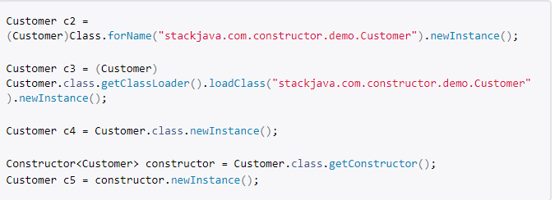
How to init object in Java?
#1: Using “new” key: Customer c1 = new Customer();
#2: Using method newInstance()

Slide 15
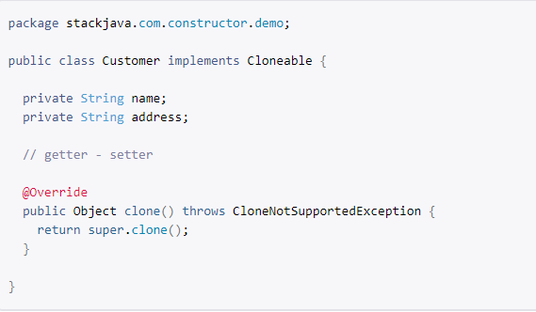
How to init object in Java?
#3: Clone object, Class của đối tượng được clone phải implement interface Cloneable và override lại method clone():

Slide 16
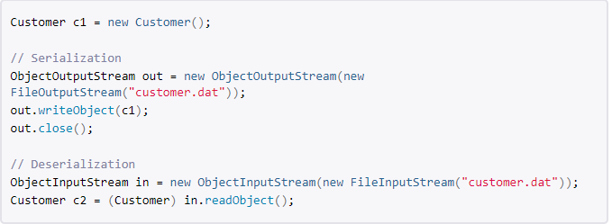
How to init object in Java?
#4: Sử dụng deserialization, Cách này chính là chuyển một mảng byte thành đối tượng.

Slide 17
String Pool, StringBuffer, StringBuilder
String is immutable whereas StringBuffer and StringBuider are mutable classes.
StringBuffer is thread safe and synchronized whereas StringBuilder is not, thats why StringBuilder is more faster than StringBuffer.
String concat + operator internally uses StringBuffer or StringBuilder class.
For String manipulations in non-multi threaded environment, we should use StringBuilder else use StringBuffer class.

Slide 18
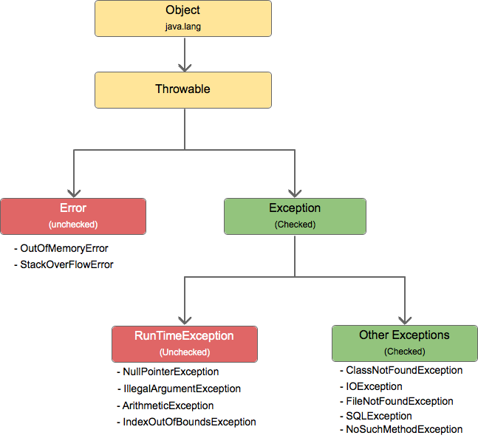
Exception

Slide 19
Database Index
https://viblo.asia/p/tim-hieu-ve-database-index-3wjAM7VgRmWe

Slide 20
Java 8
Một số tính năng mới chủ yếu của Java 8 bao gồm:
Default method : Cung cấp phương thức mặc định cho Interface.
Lambda expression : Thêm khả năng xử lý function cho Java.
Method references : Các hàm tham chiếu theo tên của phương thức thay vì gọi trực tiếp. Sử dụng các function làm tham số.
Stream API : bao gồm các class, interface và enum để cho phép các hoạt động kiểu function trên các element (phần tử) của một Collection, Array. Nó thực hiện chỉ khi nó yêu cầu (lazy).
Date Time API : cung cấp một số lớp mới trong gói java.time cùng với định dạng thời gian Joda.
Optional : là một lớp được sử dụng để hạn chế với lỗi NullPointerException trong ứng dụng Java.

Slide 21
Java 9
Một số tính năng mới chủ yếu của Java 8 bao gồm:
Java 9 REPL (Java Shell): Nó được sử dụng để thực hiện và kiểm tra bất kỳ cấu trúc Java nào như class, interface, enum, object, statements ...vv rất dễ dàng.
Collection Factory Methods: Oracle Corp đã giới thiệu một số phương pháp để tạo ra danh sách không thể thay đổi các đối tượng Set, Map và Map.Entry.
Private methods in Interfaces: chúng ta cũng có thể viết các phương thức private static và private trong một giao diện sử dụng từ khoá ‘private’.
Process API Improvements

